Slide 1



Reportes automatizados con R
Pablo Aguirre Hörmann
pjaguirreh@gmail.com
09 de junio de 2020

Slide 2
¿Qué veremos?
1. ¿Qué es R, RStudio, y R Markdown?
2. Introducción a R Markdown
3. Demostración con ejemplo basado en caso de la Superintendencia del Medio Ambiente (SMA)
4. Otros ejemplos
Este no es un taller para aprender a programar en R
Se busca mostrar el potencial de estas herramientas para la implementación en sus instituciones

Slide 3
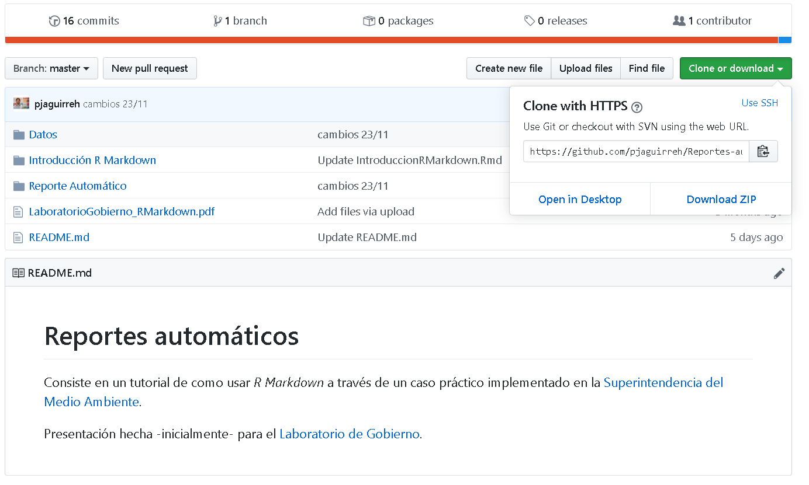
Si tienes instalado R/RStudio
GitHub
https://github.com/pjaguirreh/Reportes-automaticos

Slide 4
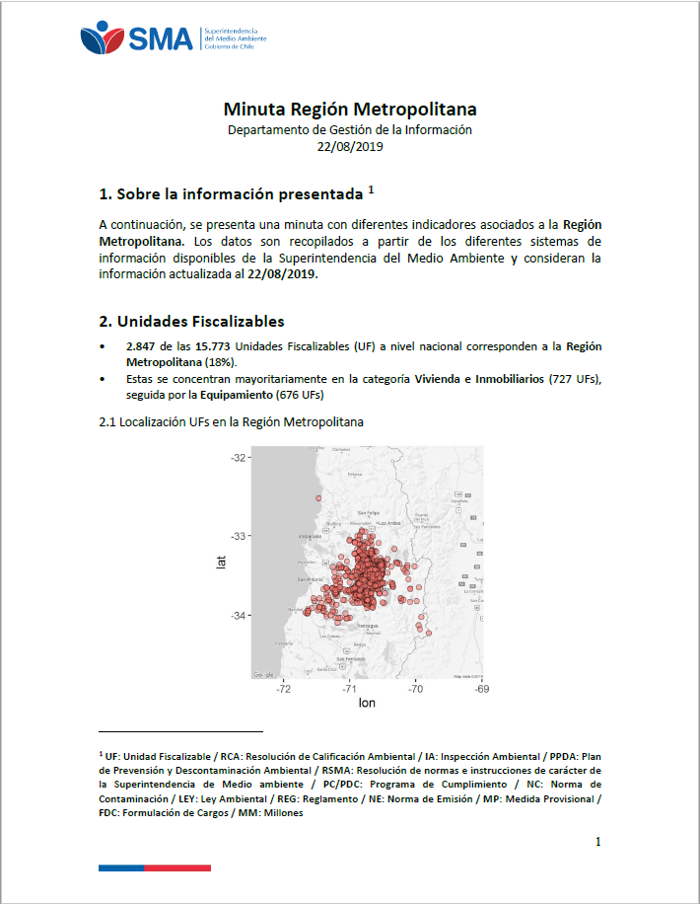
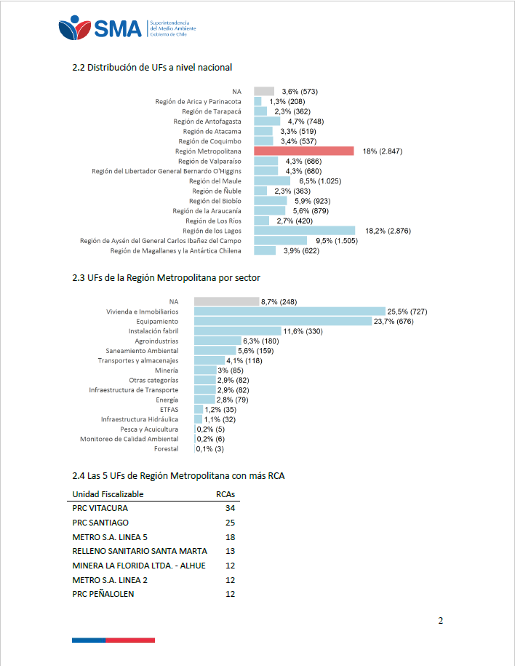
A lo que queremos llegar
Minutas automatizadas

Slide 5
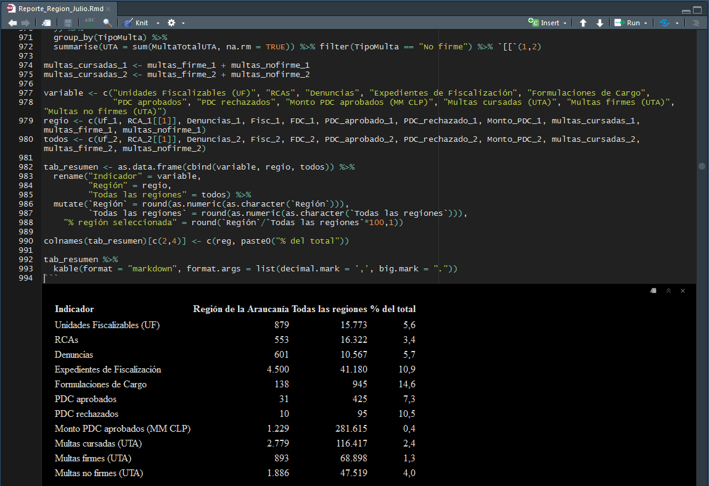
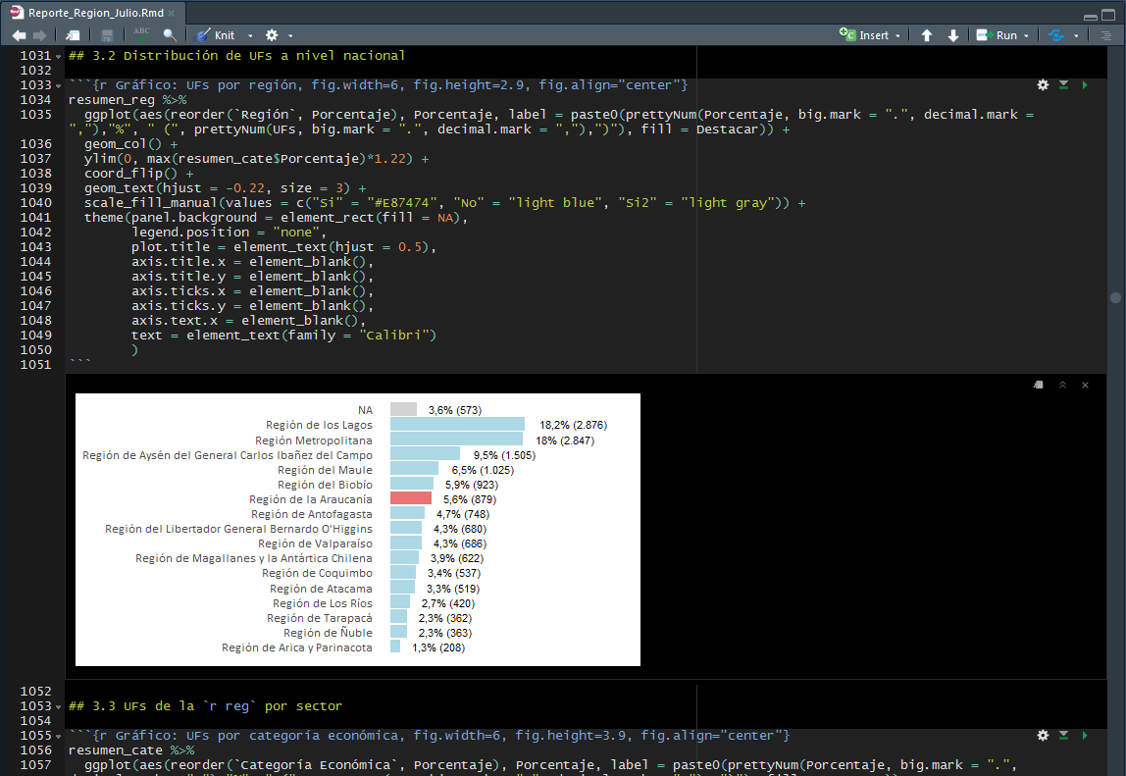
Por lo que tenemos que pasar
Minutas automatizadas

Slide 6
¿Por qué automatizar?
1. Tiempo
2. Minimizar errores
3. Orden
4. Mejorar gestión

Slide 7
¿Qué es ?
Lenguaje y plataforma
Lenguaje y ambiente de programación estadística
Herramienta de visualización de datos
Gratuito
Ecosistema
Muchas aplicaciones e integraciones con otras plataformas
15.000+ librerías gratuitas disponibles
Comunidad
Millones de usuarios
Muchos y diversos grupos de usuarios a nivel mundial
https://www.r-project.org/

Slide 8
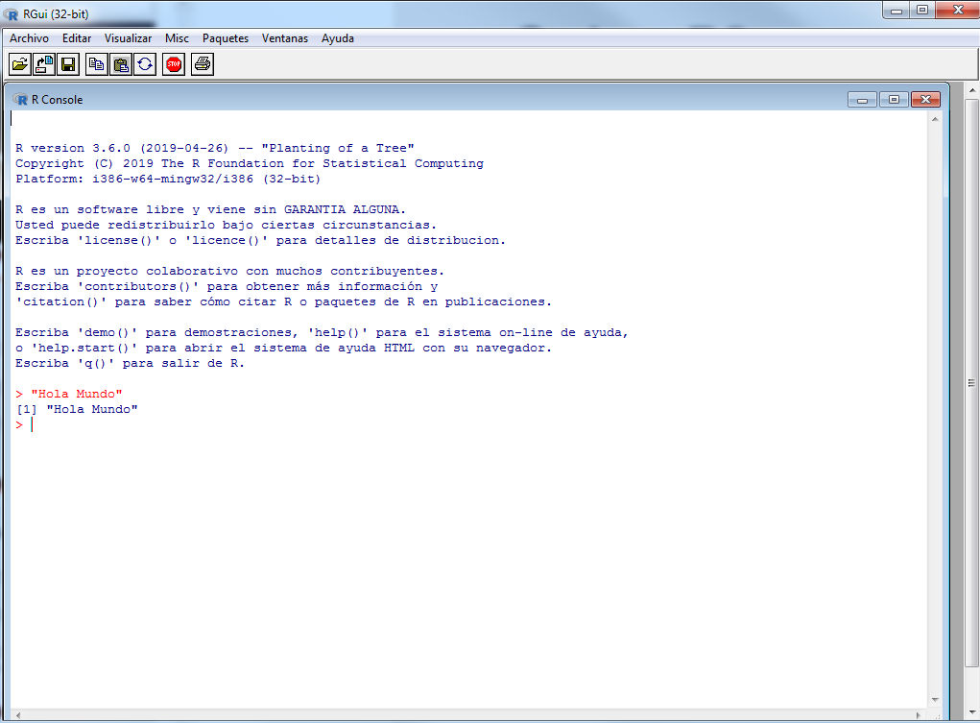
¿Qué es ?

Slide 9
¿Qué es ?
IDE para R: Entorno de desarrollo integrado
Consola
Editor de código
Auto-completación
Ayuda de sintaxis
Ejecución directa
Herramientas para distintas tareas
Visualización
Conexión con otras plataformas
Depuración de código
Manejo del ambiente de trabajo
https://www.rstudio.com

Slide 10
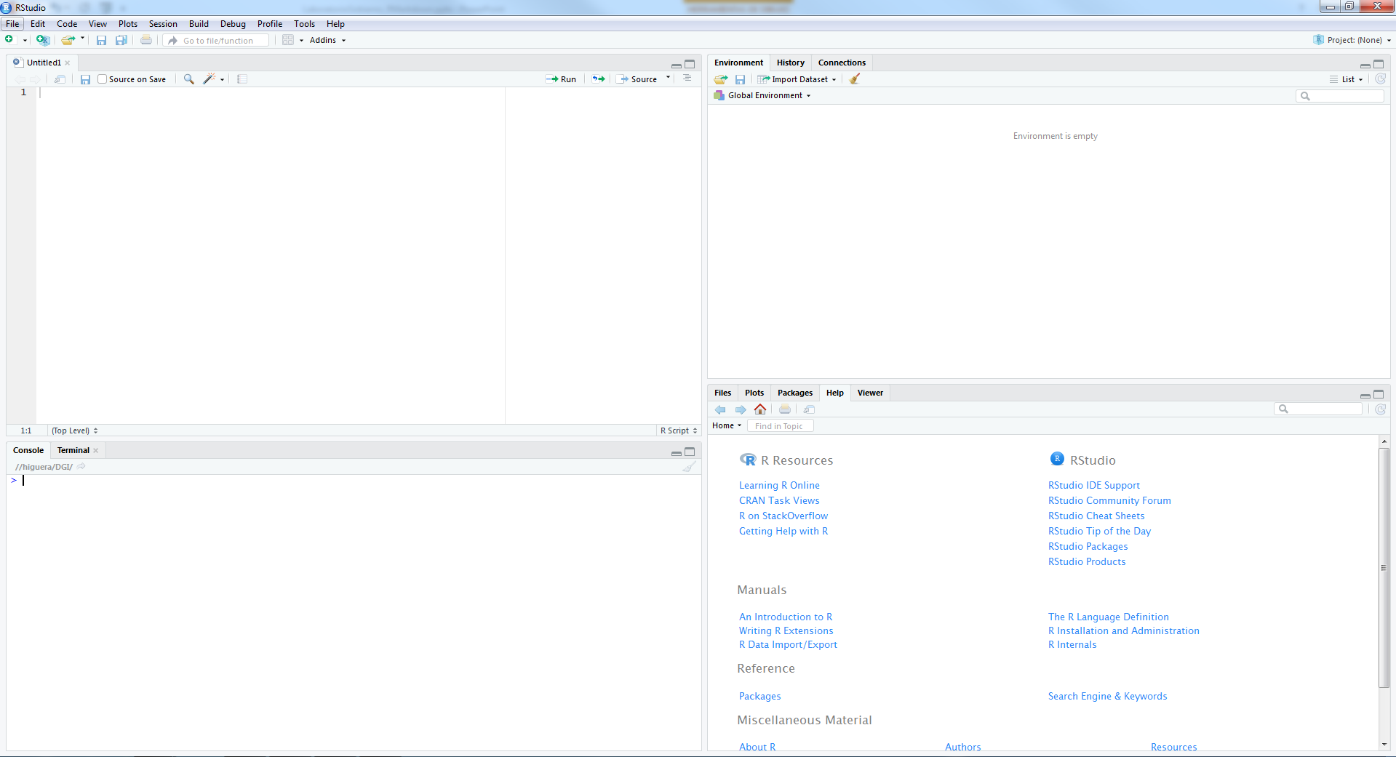
¿Qué es ?
Script: escritura de código
Environment: almacenamiento de objetos/datos
Gráficos, Ventana de ayuda, Archivos, Librerías/Paquetes
Consola: ejecución de código

Slide 11
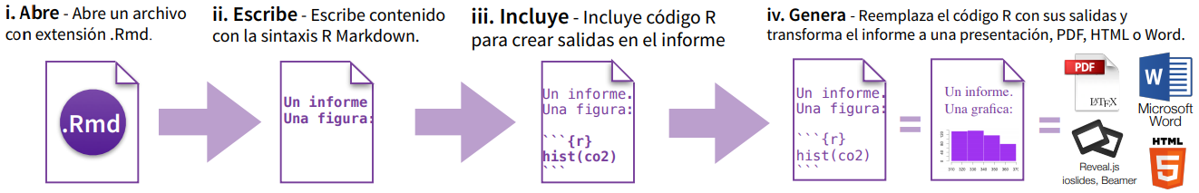

¿Qué es R Markdown?
Entorno para la creación de reportes/documentos reproducibles
Microsoft Word
HTML
PDF
Power Point
Y más…
https://rmarkdown.rstudio.com

Slide 12
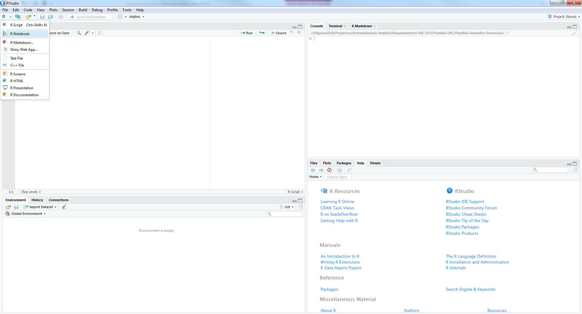
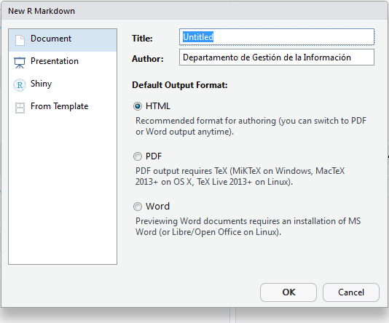
¿Qué es R Markdown?

Slide 13
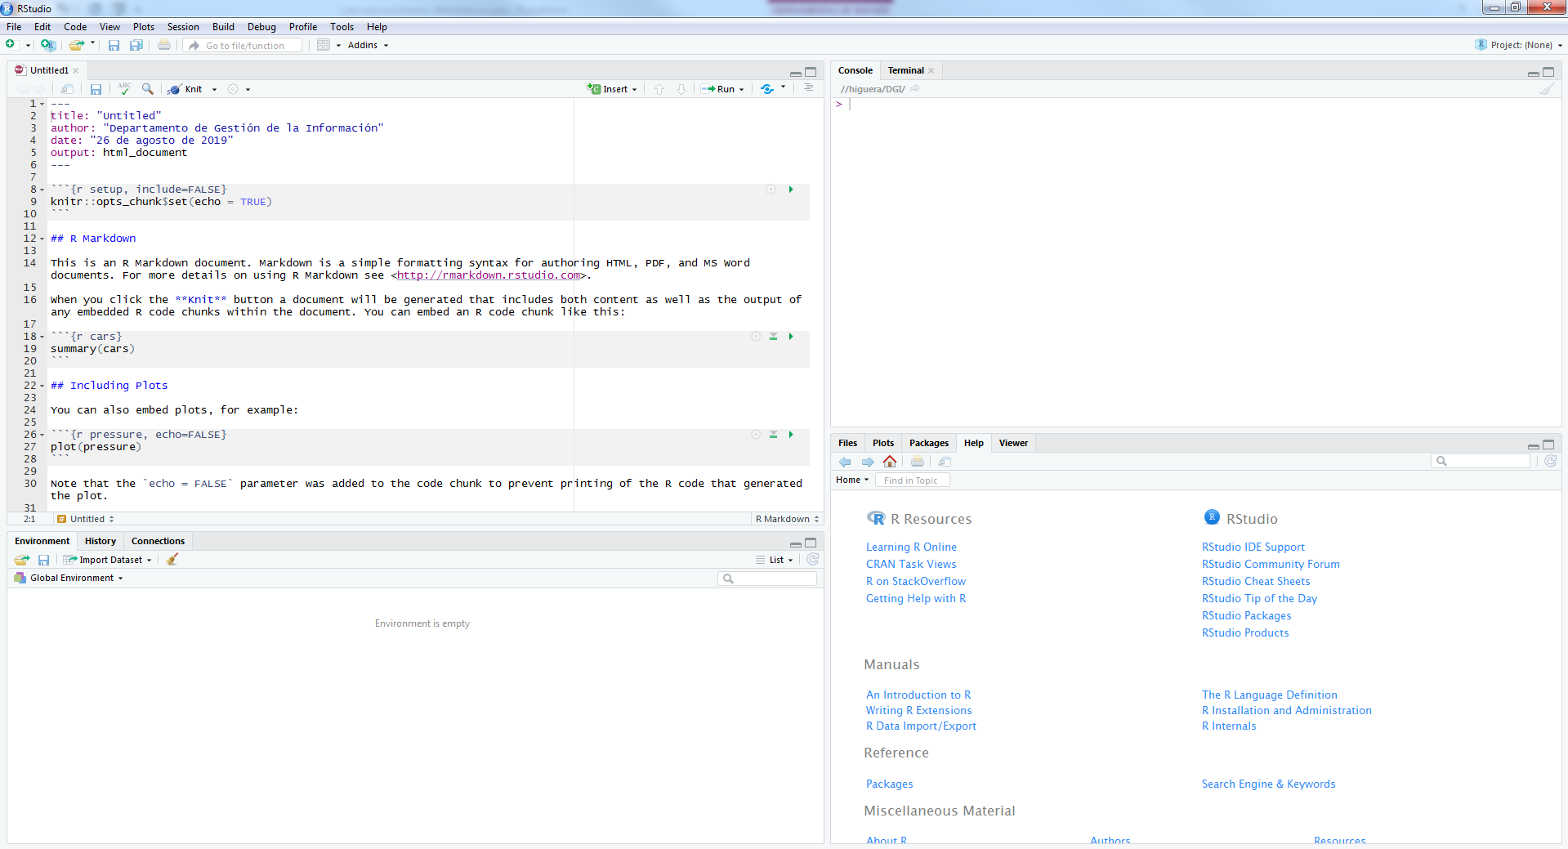
¿Qué es R Markdown?

Slide 14
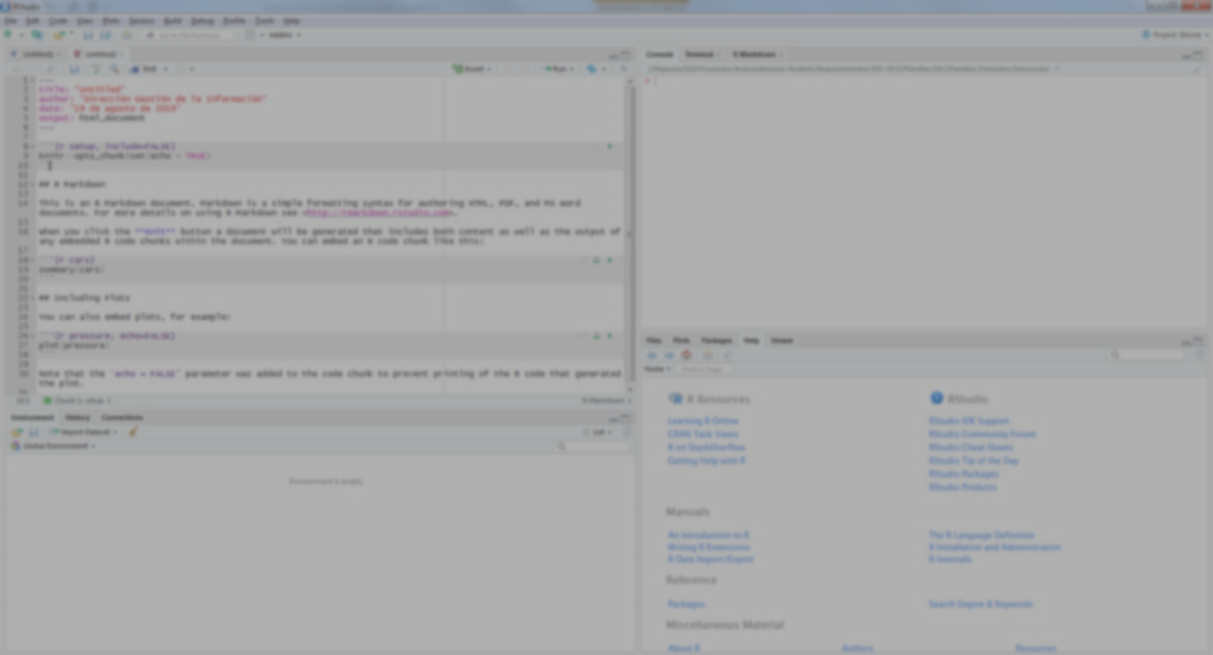
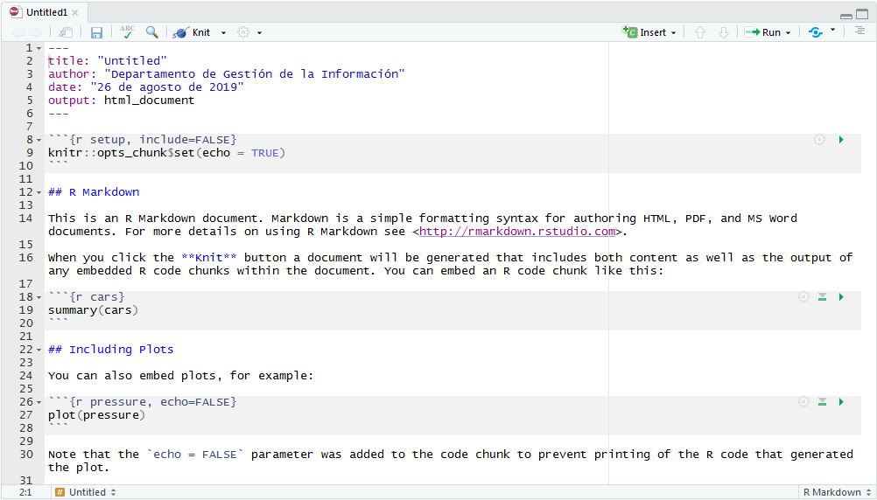
¿Qué es R Markdown?

Slide 15

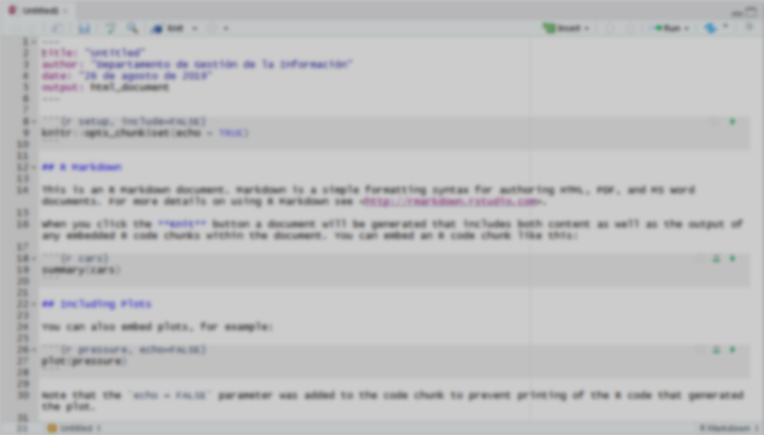
¿Qué es R Markdown?
Metadatos

Slide 16
¿Qué es R Markdown?
Texto

Slide 17
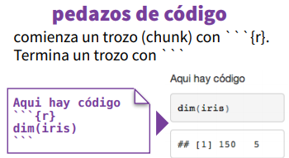
¿Qué es R Markdown?
Código
Código

Slide 18
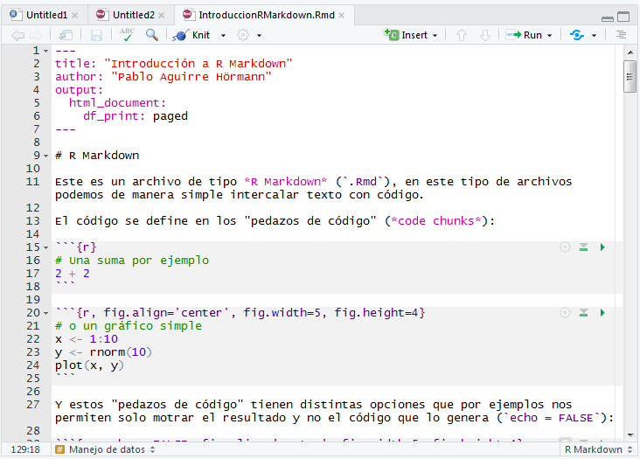
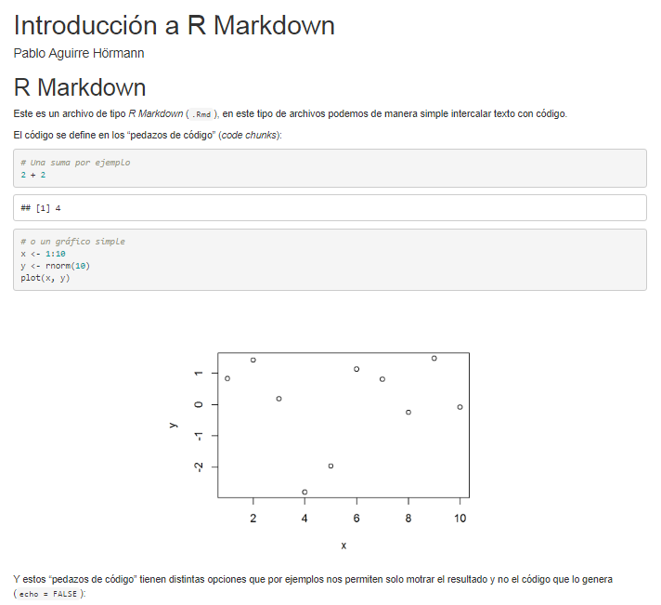
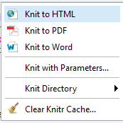
R Markdown en la práctica

Slide 19
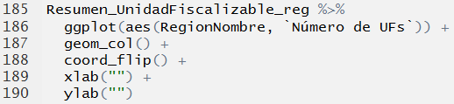
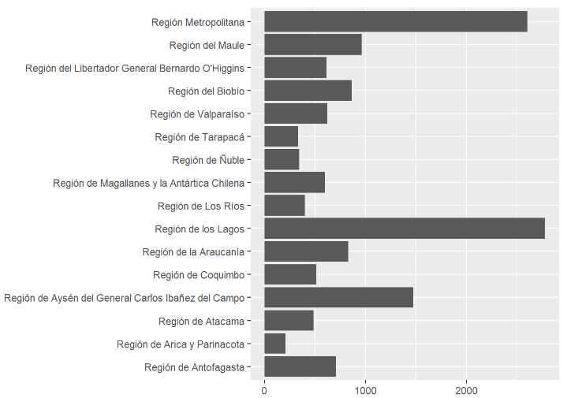

Slide 20
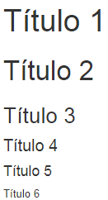
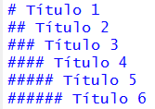

Slide 21
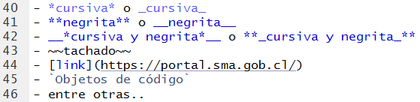
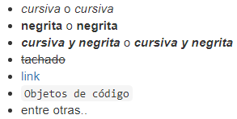

Slide 22
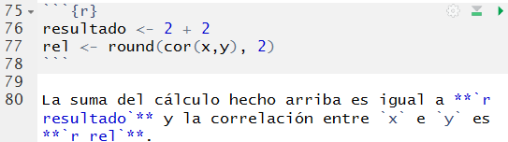

Slide 23
Ejemplo Tipo SMA

Slide 24
Departamento de Gestión de la información
Superintendencia del Medio Ambiente (SMA)
Análisis e Inteligencia de Negocios
Infraestructura y Redes
Desarrollo y mantención de sistemas

Slide 25

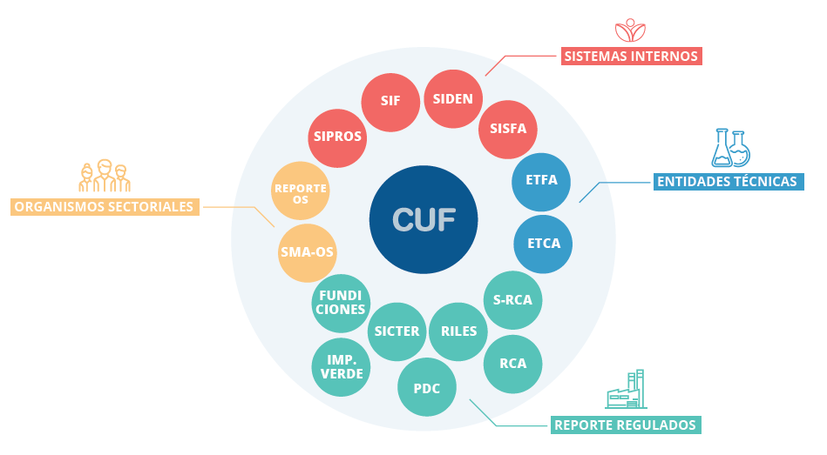
Captura y disponibilidad de datos
Sistemas de información
https://portal.sma.gob.cl/index.php/publicaciones/

Slide 26
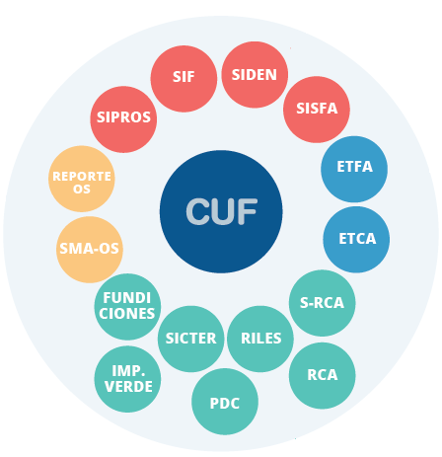



Idea general de pipeline

Slide 27

En este ejemplo

Slide 28
Ejemplo SMA
Minutas de información general por región
- Definir parámetros
- Cargar librerías
- Importar datos
- Realizar modificaciones a los datos
- Generar cuerpo del reporte
Texto
Tablas y gráficos
- Definir formato del documento final

Slide 29
Demostración

Slide 30
Posibles pipelines

Slide 31




Posibles pipelines

Slide 32



Posibles pipelines

Slide 33
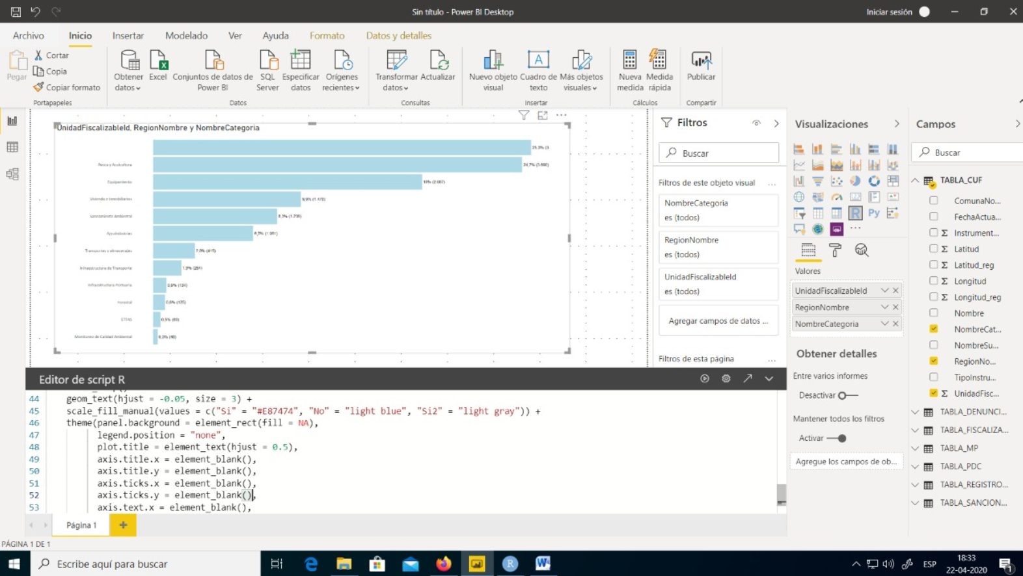
Escribir código R en Power BI

Slide 34
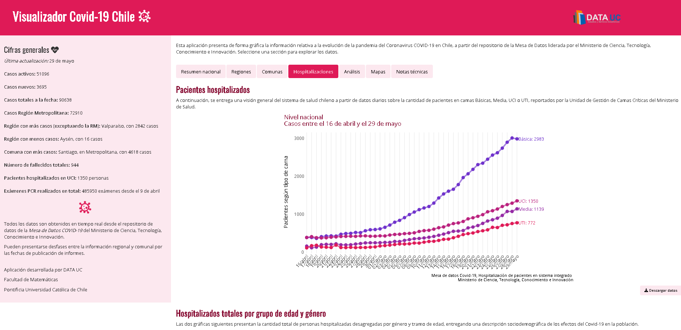
Dashboards en R - Shiny
https://shiny.rstudio.com/
https://coronavirus.mat.uc.cl/

Slide 35
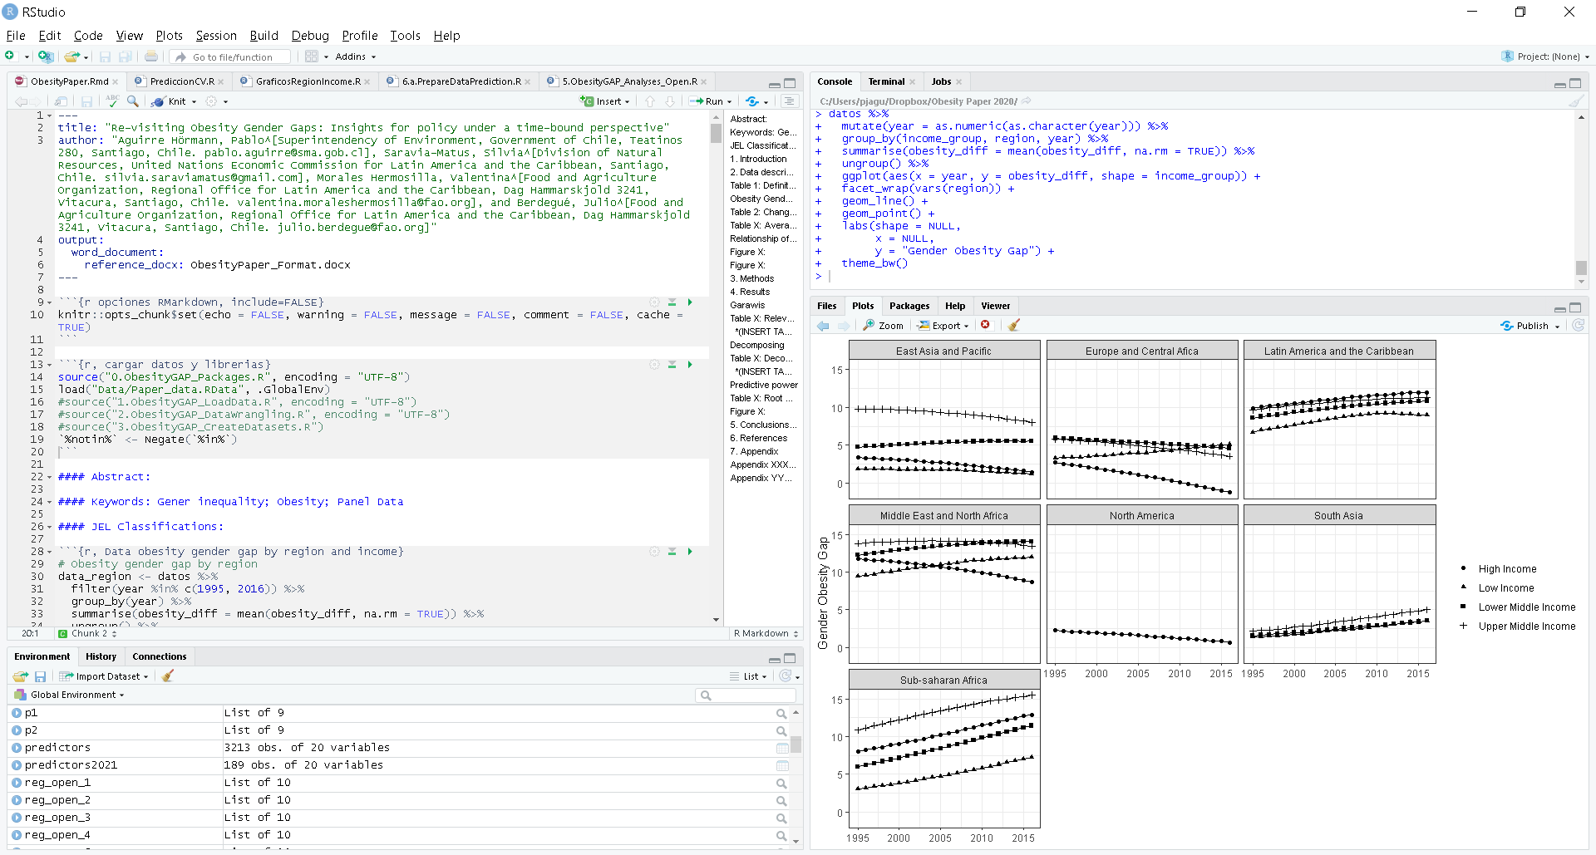
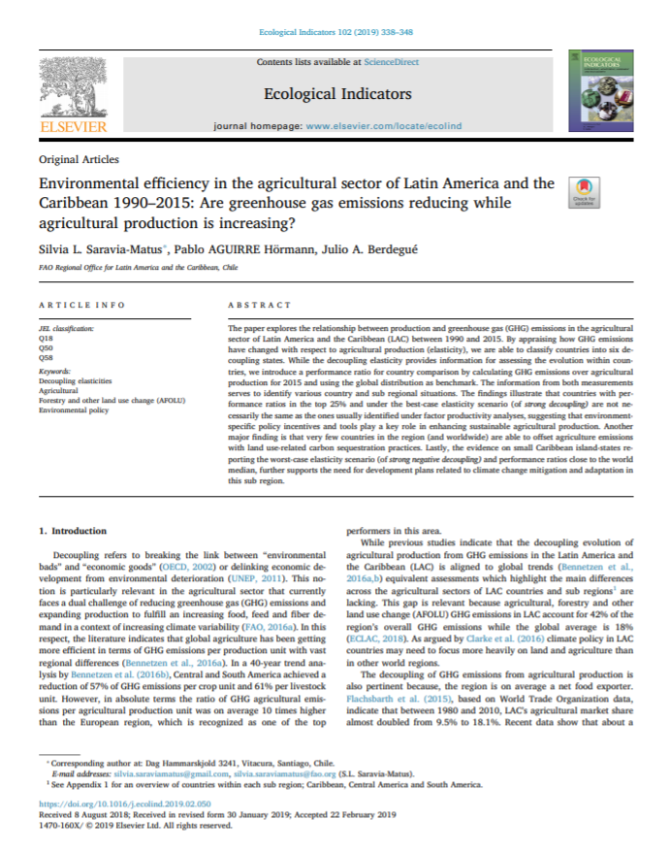
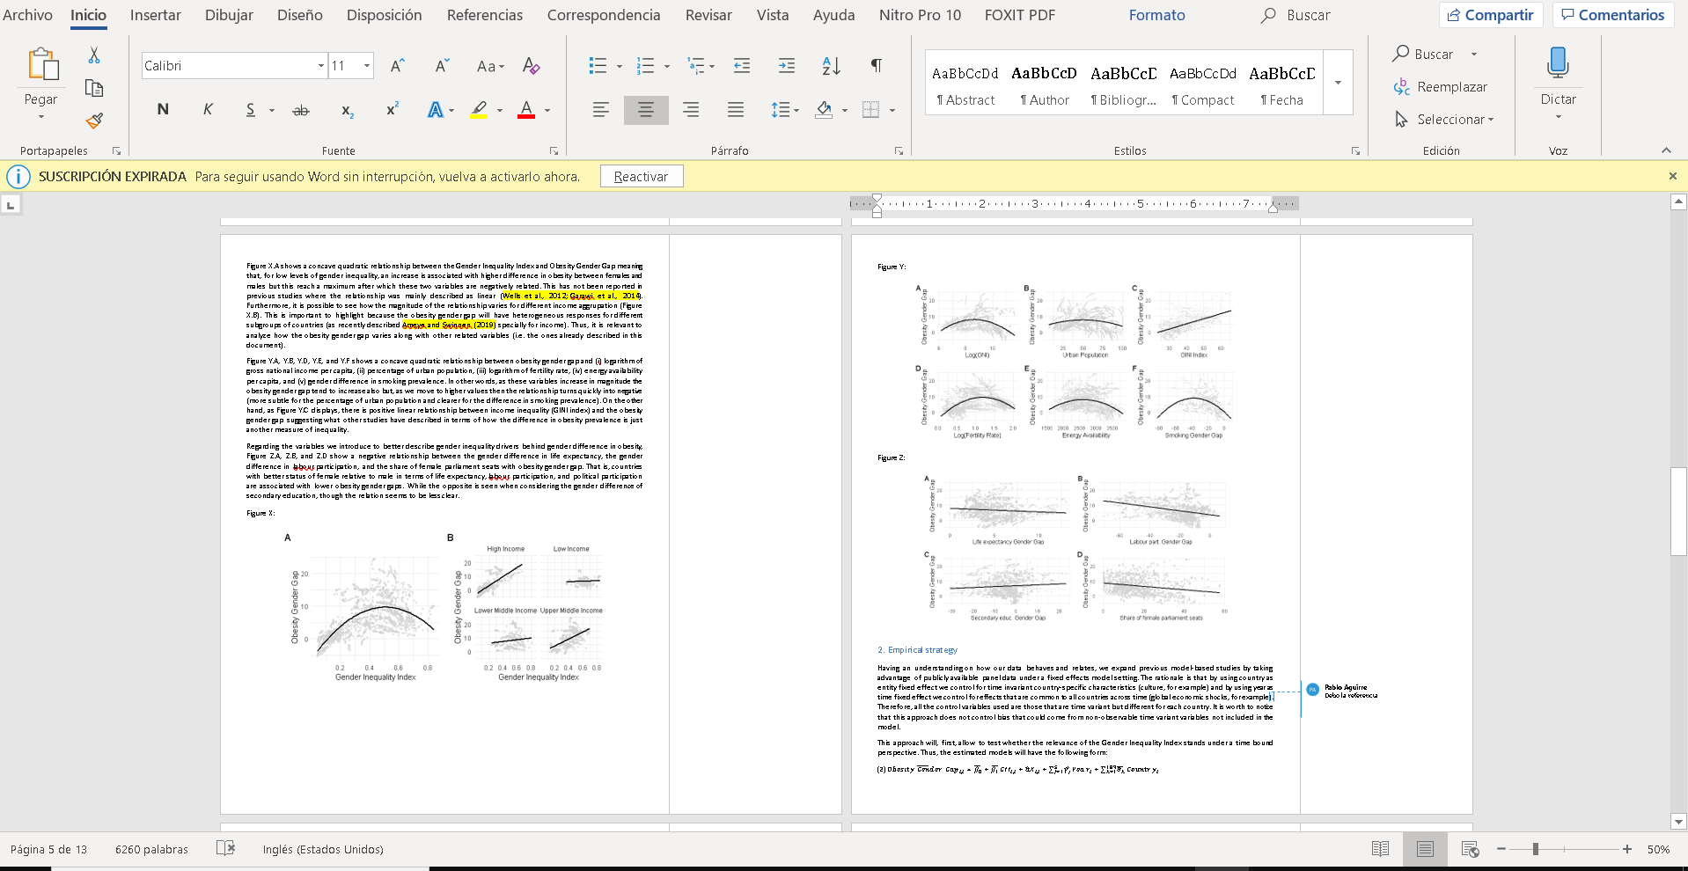
Hasta papers

Slide 36
Reportes automatizados con R
Pablo Aguirre Hörmann
pjaguirreh@gmail.com
09 de junio de 2020

Slide 37
Posibles “pipelines”

Slide 38


Posibles “pipelines”

Slide 39




Slide 40

Mucho más por delante…
https://coronavirus.mat.uc.cl/

